Slide 1



PROYECTO CAPSTONE
“Portal de Gestión de ayudantías - StudIA”
Alumnos: Eduardo Álvarez
Felipe Silva
Profesor Guía: Fernando Herrera
Asignatura: Capstone
Diciembre 2025

Slide 2


Integrantes del proyecto
PROYECTO “Portal StudIA”
Eduardo Álvarez B.
Felipe Silva S.
Scrum Master y Desarrollador
Desarrollador FullStack
Funciones desempeñadas:
Gestión del proyecto, planificación de sprints, eliminación de obstáculos, revisión y retrospectiva.
Funciones desempeñadas:
Desarrollo Front-End y Back-End, pruebas y validación, optimización.

Slide 3

PROYECTO “Portal StudIA”
¿Han necesitado de ayudantías o instancias extras para reforzar sus conocimientos y les resulta muy difícil dado que no existe la organización ni la gestión para poder tomar estas ayudantías?
Problema o Dolor
Deserción Estudiantil y Bajo Rendimiento Académico
Muchos estudiantes enfrentan dificultades para comprender ciertos temas, lo que lleva a altas tasas de reprobación y abandono de estudios.
Falta de Plataformas Eficientes para Tutorías
Los estudiantes que desean ofrecer tutorías a sus compañeros no tienen herramientas organizadas y eficientes para hacerlo.

Slide 4
PROYECTO “Portal StudIA”
Propuesta de solución
Desarrollo de la Plataforma de Agendamiento y Gestión de Ayudantías para estudiantes.
Funcionalidades para los Estudiantes
Agendar Horas de Ayudantías: Selección de asignatura, fecha y hora.
Verificación del estado de solicitudes (aprobadas, rechazadas, pendientes).
Interfaz Intuitiva: Fácil de usar y accesible para todos los estudiantes.
Funcionalidades para los Administradores
Gestión de Solicitudes: Aprobación o rechazo de solicitudes basadas en disponibilidad.
Gestión de Usuarios: Administración de perfiles de estudiantes y ayudantes.
Multitenancy: Soporte para múltiples clientes (sedes o departamentos).
Objetivo General
Disminuir la deserción estudiantil
Aumentar la tasa de aprobación de ramos
Objetivo Específico
Reforzar los estudios y la eficiencia en los ramos.
Mejorar la satisfacción del estudiante

Slide 5
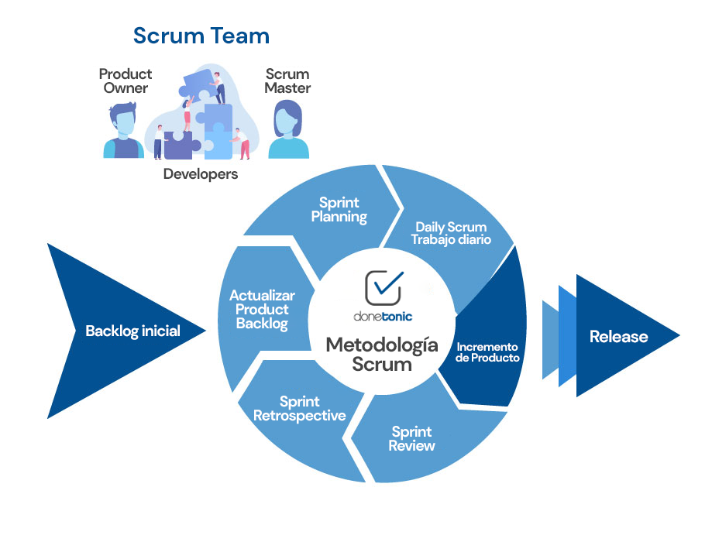
Metodología de trabajo para el desarrollo del proyecto
PROYECTO “Portal StudIA”
Flexibilidad
Adaptabilidad
Comunicación
Mejora Continua
Iterativa

Slide 6
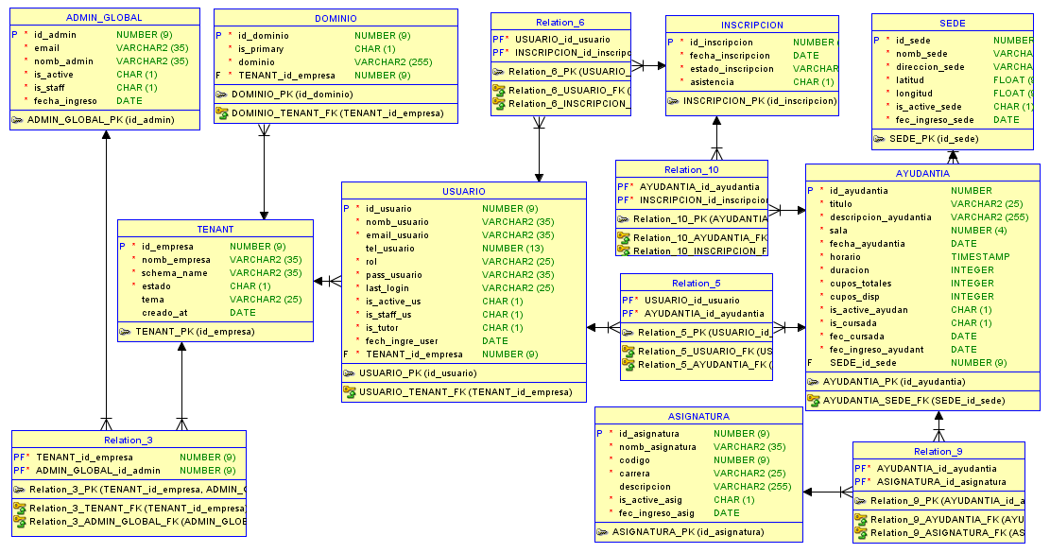
Modelo Entidad Relación
PROYECTO “Portal StudIA”

Slide 7
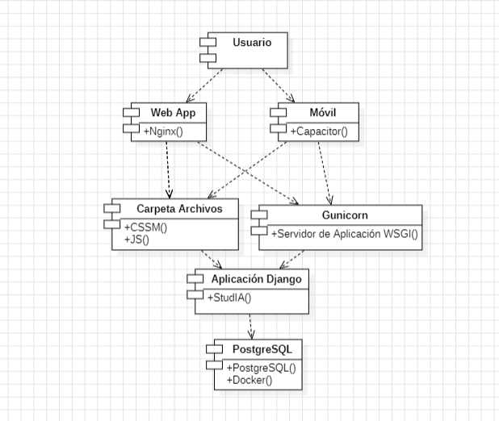
Diagrama de despliegue Vista Física
PROYECTO “Portal StudIA”

Slide 8
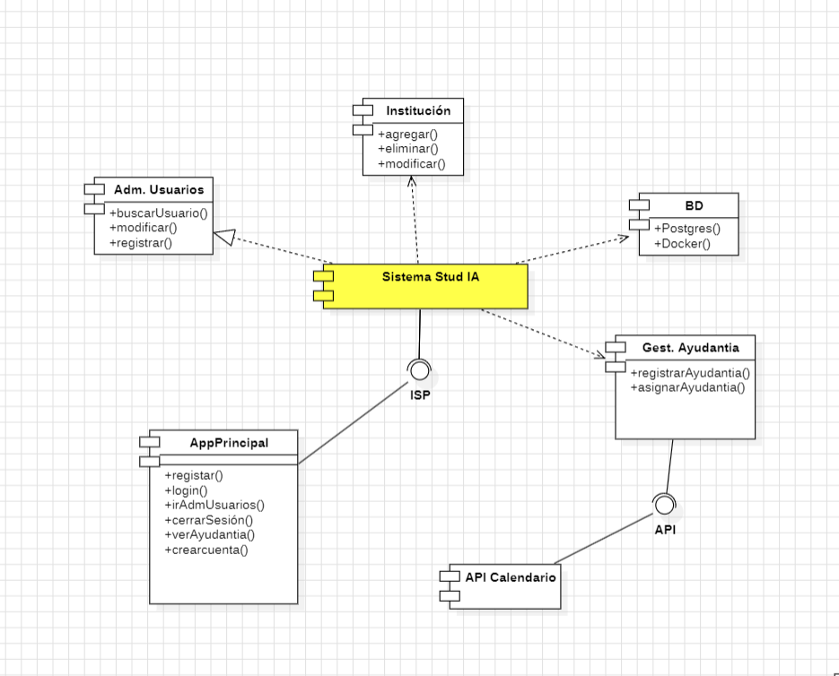
Diagrama de Componentes
PROYECTO “Portal StudIA”

Slide 9
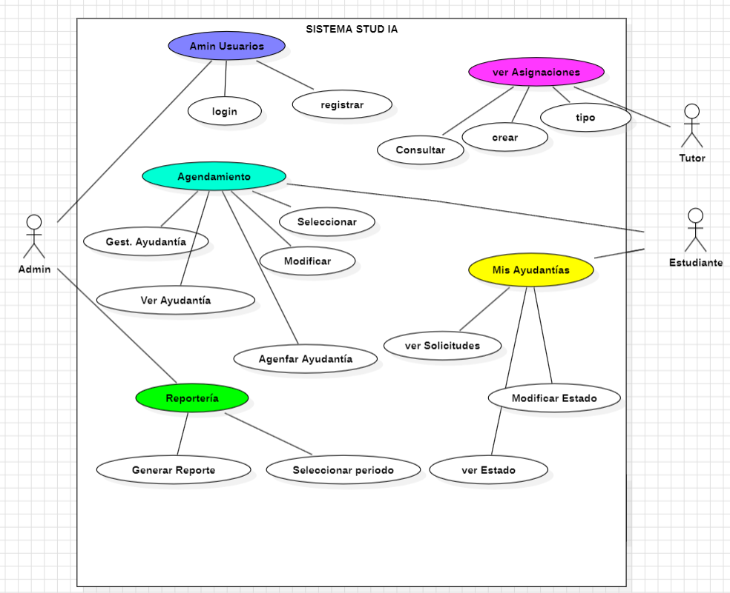
Caso de uso General
PROYECTO “Portal StudIA”

Slide 10
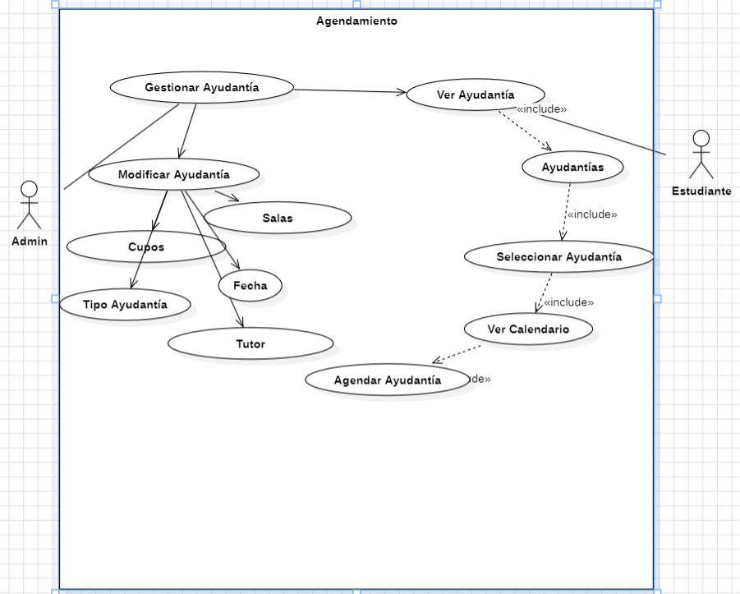
Caso de uso Agendamiento
PROYECTO “Portal StudIA”

Slide 11
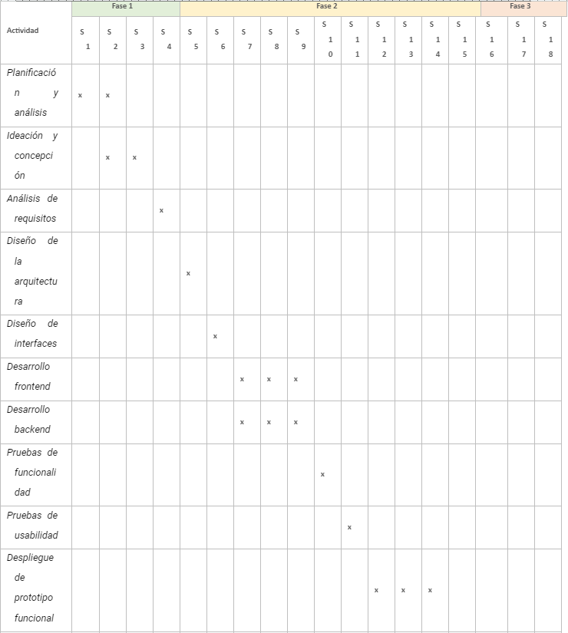
Cronograma para el desarrollo del proyecto
PROYECTO “Portal StudIA”

Slide 12









Tecnologías Utilizadas
PROYECTO “Portal StudIA”

Slide 13
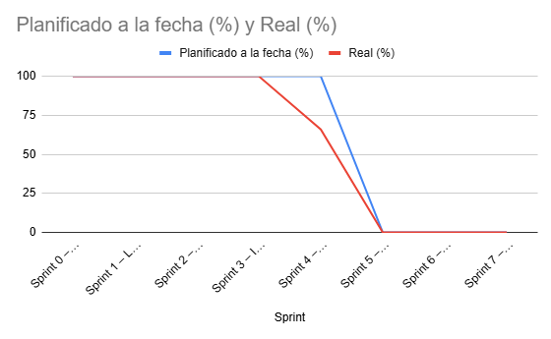
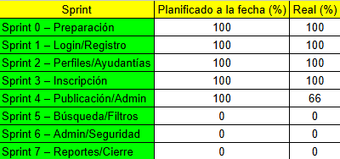
PROYECTO “Portal StudIA”
Desvíos y Dificultades
Ajuste Metodológico (Superado): Se detectó en la revisión anterior que la planificación inicial agrupaba incorrectamente las tareas. El trabajo se estaba asignando erróneamente a sprints futuros (S6, S7) cuando en realidad pertenecía a los sprints (S2, S4).
Acción: Se realizó una reclasificación completa del trabajo ejecutado para alinearlo con los objetivos de los sprints correctos.
Fecha del Reporte
18-10-2025
Fecha de Inicio(Proyecto)
11-08-2025
Próximos Hitos Claves
Fecha Fin(Proyecto)
Completar el MVP para pruebas internas, lanzar el panel de administración v1.0 y preparar el despliegue.
22-11-2025
Estado Actual
Avance Real
60.75%
Temas Destacados
Temas Abiertos
Avance Planificado (total del proyecto)
62.5%
Logros: Sprints 0, 1, 2 y 3 completados al 100%: La base tecnológica (Docker, DB), el núcleo de usuarios (Login) y los flujos principales (CRUD de Ayudantías e Inscripción) están finalizados.
Próximos Pasos: Finalizar Sprint 4, Iniciar Sprint 5, Refinar Vistas de Admin.
Calendario: Se necesita definir el alcance exacto de la funcionalidad de "Calendario".
Priorización Sprint 5: Definir qué filtros de búsqueda son prioritarios para el MVP, como por ejemplo buscar por asignatura, tutor o horario.
Desviación
1.75%
Estado
Riesgo Bajo: Desviación identificada y controlable

Slide 14
Resultados Obtenidos
PROYECTO “Portal StudIA”
Optimización de la Gestión Administrativa:
Eficiencia en la aprobación de solicitudes de ayudantías.
Mejor control y seguimiento de la participación y el impacto de las ayudantías.
Facilidad de Uso y Accesibilidad:
Interfaz intuitiva para una navegación y agendamiento sin complicaciones.
Diseño responsivo accesible desde diferentes dispositivos.
Implementación Técnica Satisfactoria:
Uso eficiente de tecnologías como Django, PostgreSQL, Docker, y multitenancy.
Cumplimiento de los requisitos de seguridad y rendimiento.

Slide 15
Obstáculos presentados durante el desarrollo
PROYECTO “Portal StudIA”
Gestión del Tiempo:
Equilibrar el tiempo entre el desarrollo del proyecto y otras responsabilidades académicas fue un reto. La necesidad de cumplir con plazos ajustados requirió una planificación y gestión del tiempo efectivas.
Problemas Técnicos:
Durante el desarrollo, surgieron problemas técnicos relacionados con la integración de diferentes componentes y la optimización del rendimiento de la plataforma. Resolver estos problemas demandó tiempo y recursos adicionales.

Slide 16

Preguntas de la Comisión

